Slide 1
Антоніо Гауді. Його творчість.

Slide 2
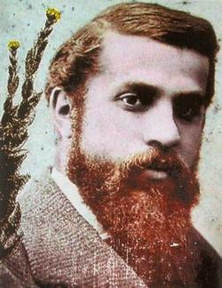
Загальні відомості
Анто́ні Ґауді́-і-Курне́т (повне прізвище та ім'я — Анто́ні-Пла́сід-Ґільє́м Ґауді́-і-Курне́т; 25 червня 1852, Реус — 10 червня 1926) —каталонський архітектор, новатор форми та один з найяскравіших представників стилів арт-нуво та модерн в архітектурному мистецтві. Більшість його робіт зосереджена в Барселоні.

Slide 3
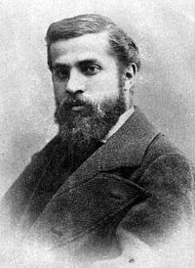
Життя
Антоні Ґауді народився в невеличкому місті Реус поблизу Таррагони (Каталонія). Його батько був ремісником-казаняром. Мати померла, коли він ще був дитиною, брат і сестра теж померли молодими. Сам Ґауді починає цікавитись архітектурою та малюванням ще в школі в Реусі, а в 1870 році переїжджає в Барселону, щоб згодом вступити до місцевого університету на факультет архітектури. Захоплювався криволінійними формами та багатоманіттям живої природи, з якого потім виріс його унікальний, різноманітний за формою та кольорами стиль. Смерть застала Ґауді 7 червня 1926 року. Поховали його в склепі незавершеного й досі Собору Святого Сімейства в Барселоні.

Slide 4
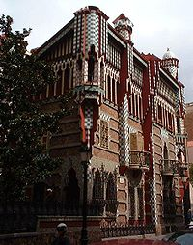
Творчість
Будинок Бісенс (1878—1880 р.р.)
Будинок Бісенс (кат. Casa Vicens) — будинок у Барселоні, замовлений у Ґауді Мануелем Бісенсом, власником цегляної та плиткової фабрики.
Фасад будинку :Калбет
Елементи фасаду, маленькі ажурні башти нагадують про ісламські архітектурні мотиви, декоративне керамічне оздоблення шаховим орнаментом яскраво виділяється на фоні необтесаного каменю та охряної цегли, з яких зроблений будинок. В орнаментах кованих брам на вікнах та балконах використані рослинні мотиви. В інтер'єрі будинку також майстерно поєднані ісламські, японські та європейські мотиви.

Slide 5
Палац Ґуель (1885—1889 р.р.)
Палац Ґуель — міський будинок, замовлений промисловцем (та багаторічним спонсором Ґауді) Аузебі Ґуелєм.
Фасад будинку облицьований плитами сірого мармуру, лише між двома арками встановлена декоративна колона з каталонською емблематикою та вензелями господаря.
Через незвичні арки параболічної форми гості могли вільно проїжджати в просторий вестибюль будинку прямо в екіпажах, а в самому вестибюлі передбачений спіральний спуск в підвал, де знаходяться стайні.
Фасад будинку Бальо
В будинку 127 колон, і кожна з них унікальна — від приземлених, грибовидних в підвалі до елегантних полірованих з піренейського змійовика в приймальній залі.
В центрі будинку знаходиться зал з куполом висотою 17,5 метрів. В залі також встановлений орган унікальної конструкції з системою труб, які виходять в верхню галерею.
Інші кімнати розташовані навкруг центральної зали. Особливо цікавим є оформлення стелі кожної з кімнат. Розкішна кипарисова та евкаліптова обшивка, ажурна металева арматура. Не менш унікальними є й меблі, також спроектовані Ґауді.
На стелі будинку знаходиться невеликий купол з загостреною вежею. Він оточений 18 вишуканими кам'яними скульптурами.

Slide 6
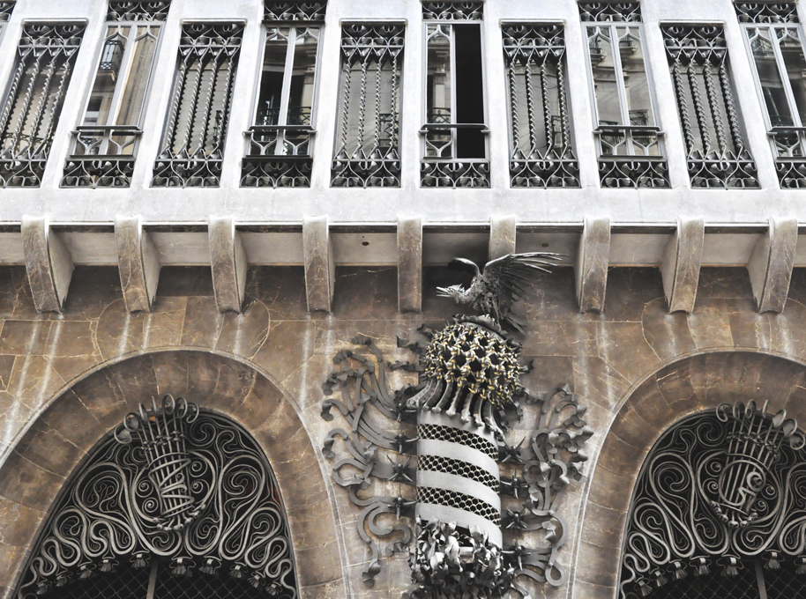
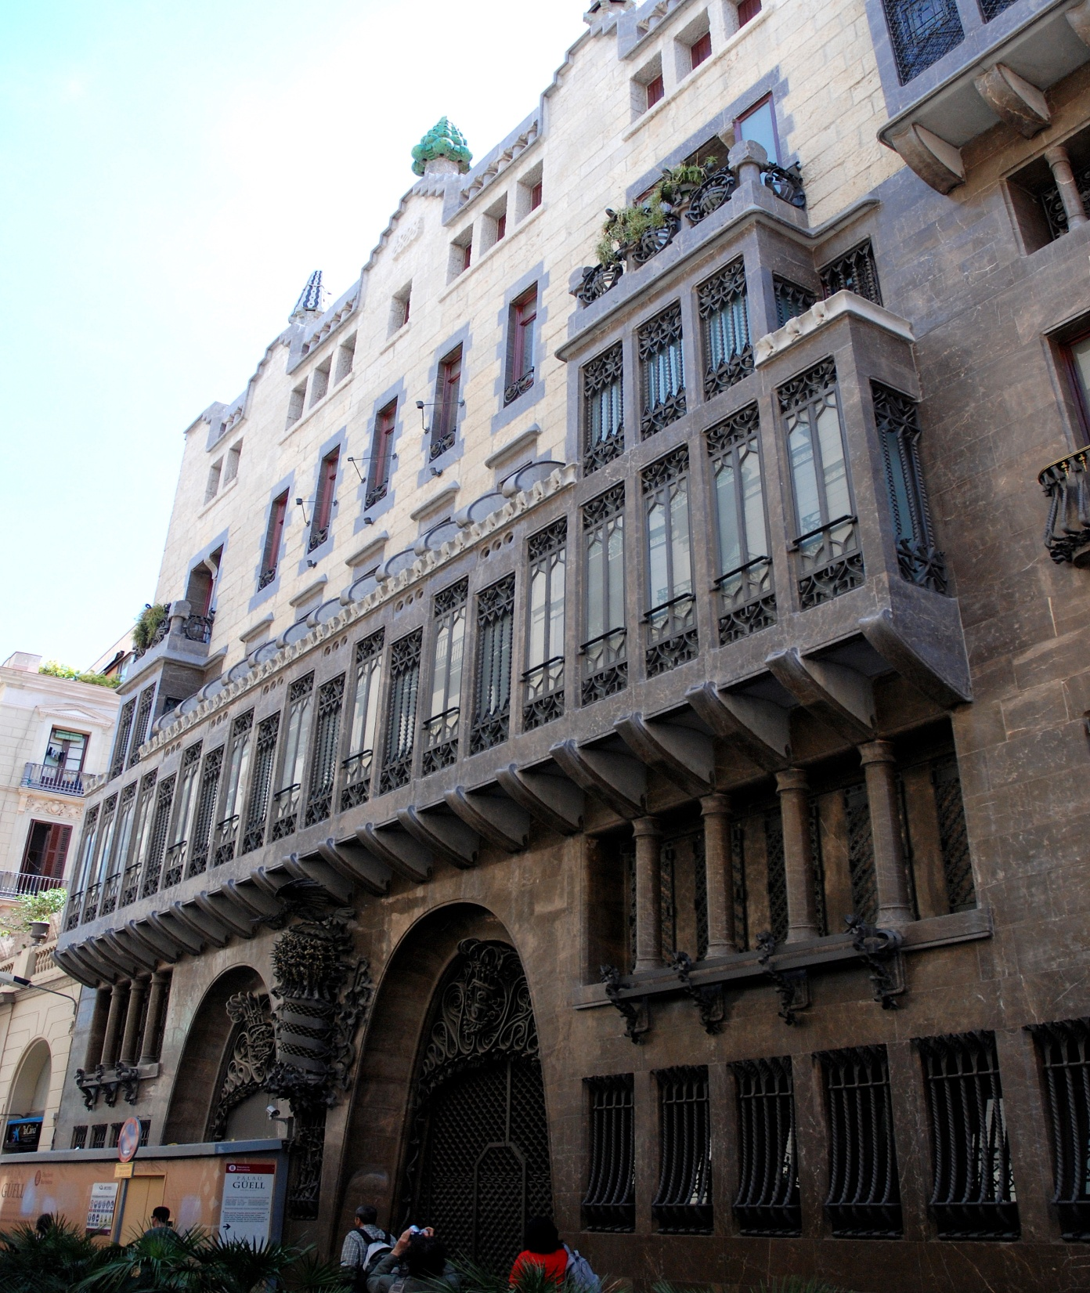
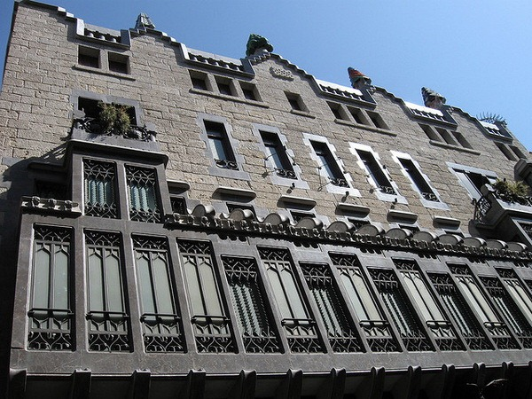

Slide 7
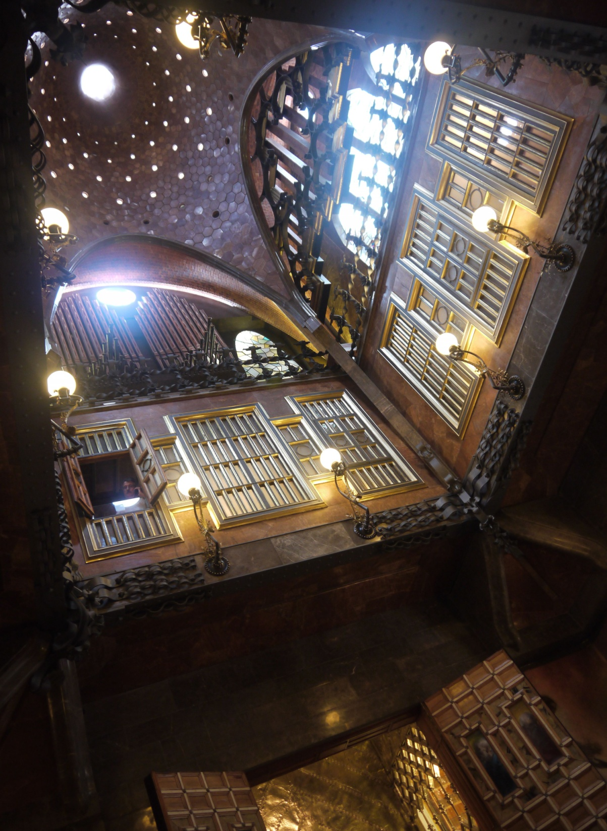
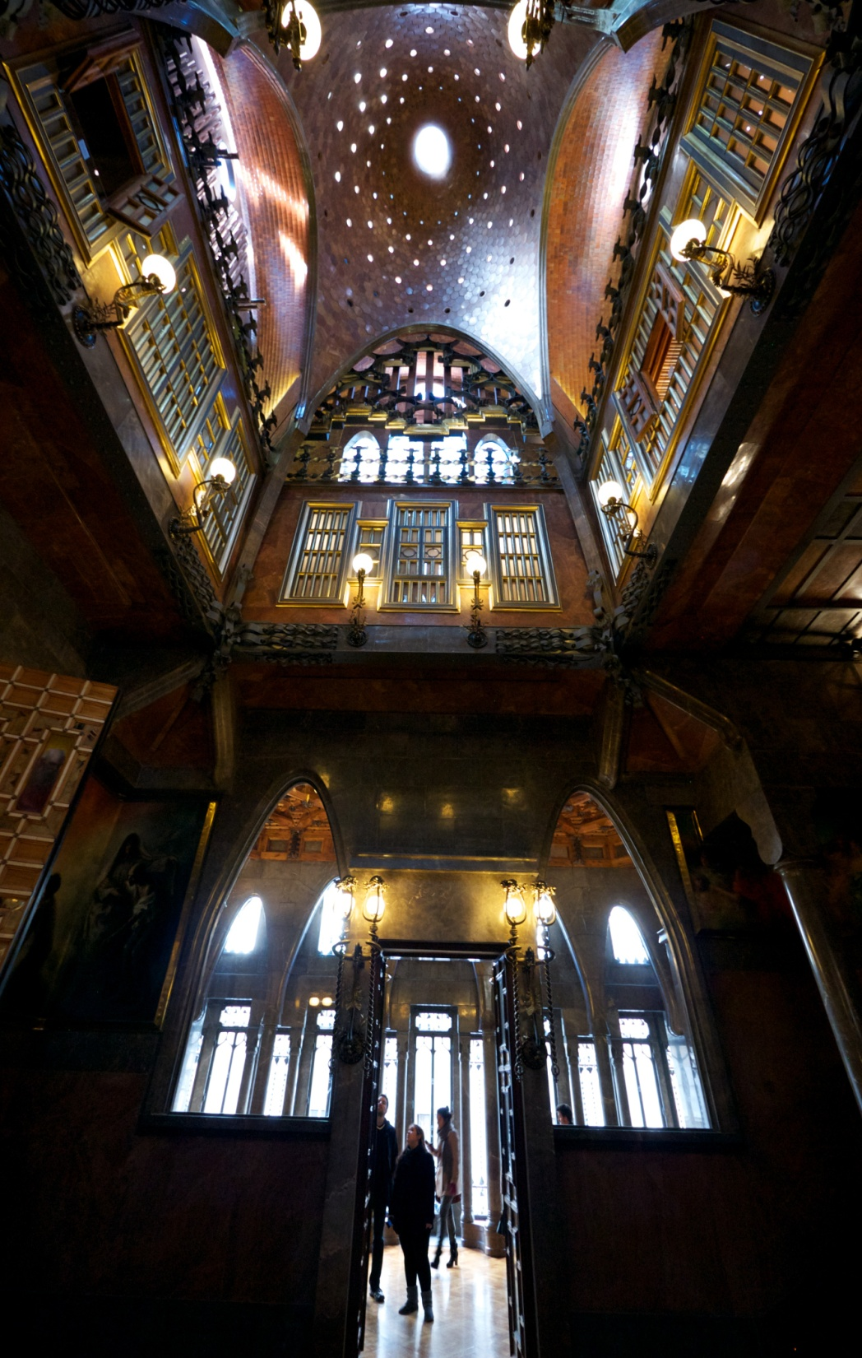

Slide 8
Будинок Калбет (1899—1904 р.р.)
Будинок Калбет — мабуть, єдина споруда, задля якої Ґауді довелось йти на компроміси. Власне, це був 8-квартирний будинок з підвалом та цокольним поверхом, в якому планувалось розташувати офісні приміщення.
Проект Ґауді був досить простим, майже традиційним, як для нього, але все ж таки несе відмітку індивідуальності автора, насамперед своїми численними балконами з ажурними брамами. В якості будівельного матеріалу Ґауді застосував необтесаний камінь. На стіні другого поверху, який займав господар будинку, Ґауді розмістив рельєфне зображення гриба — відомо, що Калбет був захопленим грибником.

Slide 9
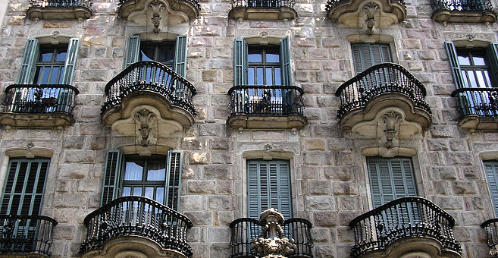
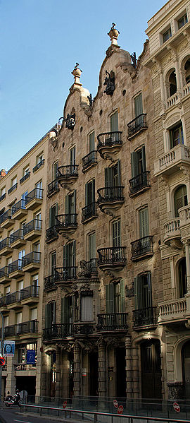
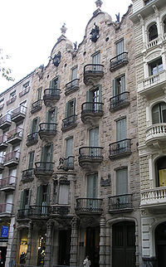
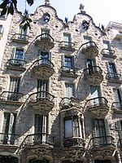

Slide 10
Будинок Батльо (1905—1907 р.р.)
В будинку Бальо (кат. Casa Batlló) Ґауді досягнув апогею своєї захопленості криволінійними формами та «органічними» мотивами, застосувавши його абсолютно до всього — від фасаду до інтер'єрів та меблювання. Покрівля викладена черепицею так, що нагадує риб'ячу луску. Сальвадор Далі з захопленням писав про цей будинок: «Це величезна, дивовижна, яскрава, переливчаста мозаїка з неперевершеною грою фарб, що іскряться, а з них проступають водні стихії»

Slide 11
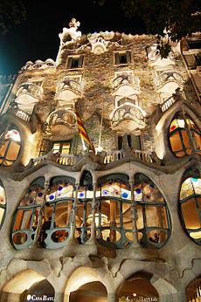
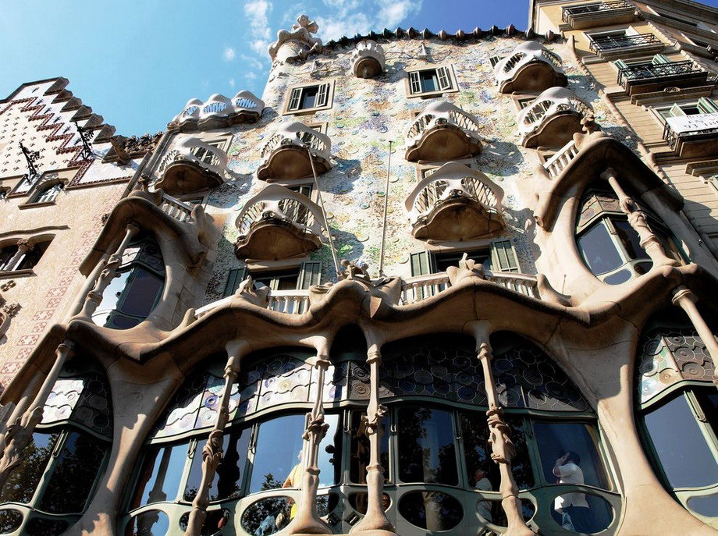
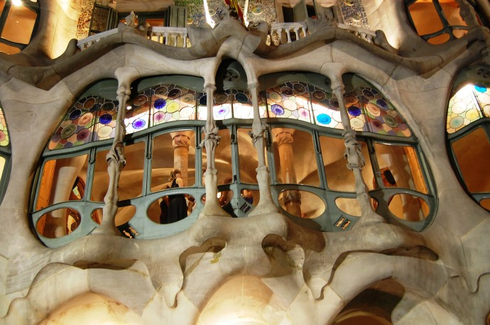
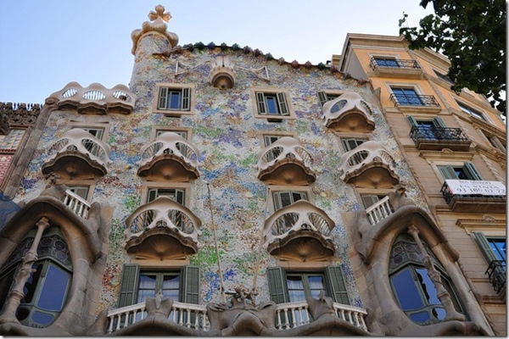

Slide 12
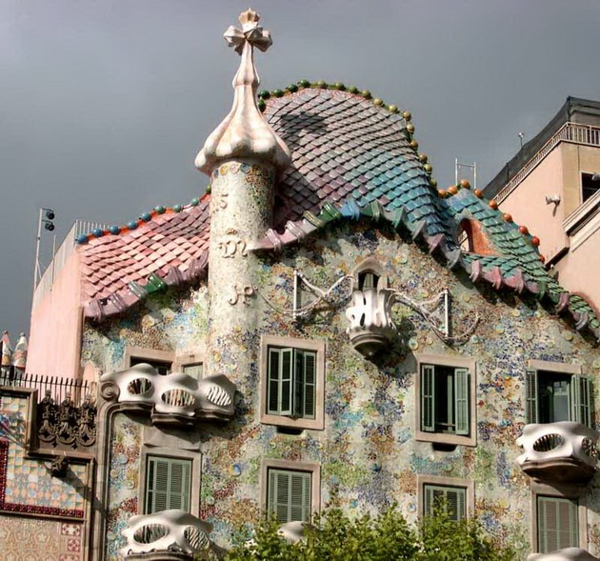

Slide 13
Будинок Міла (1905—1907 р.р.)
Цей будинок часто називають «Педрерою» кам'яною печерою. Ґауді тут досяг сюрреалістичної атмосфери, з хвилястим фасадом, криволінійними формами та ексцентричними димарями-дзвонами. Сам Ґауді про цей будинок казав: «Його форми перегукуються з контурами гір, які оточують Барселону та їх можна побачити з даху цього будинку.»

Slide 14
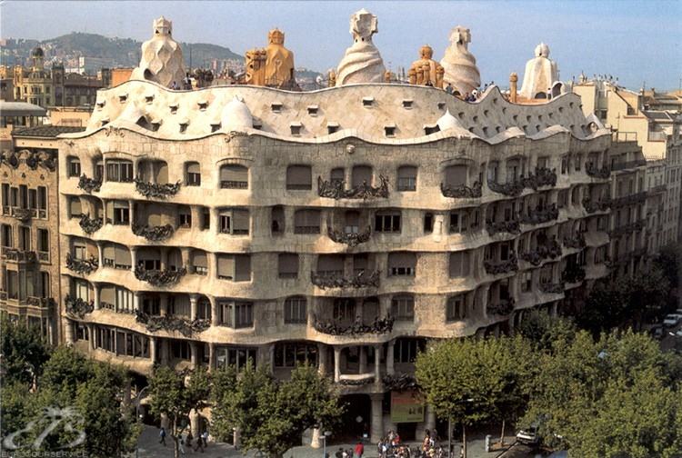

Slide 15
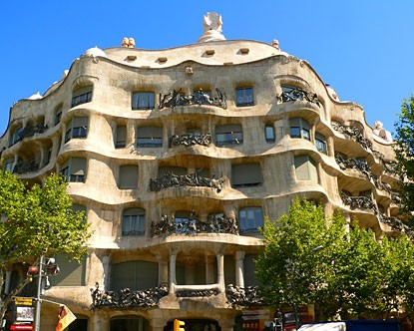
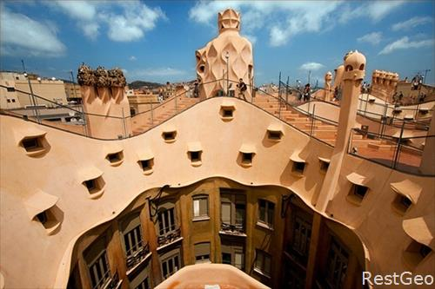
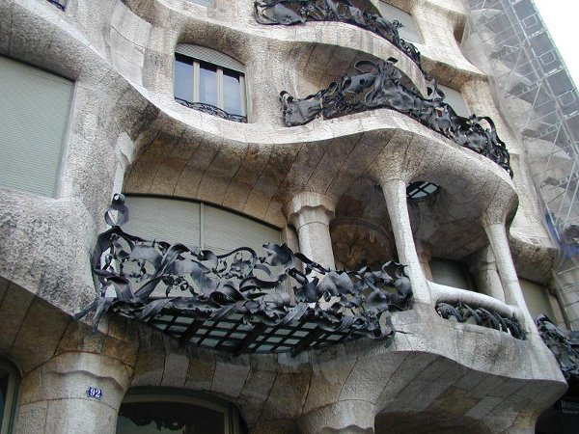
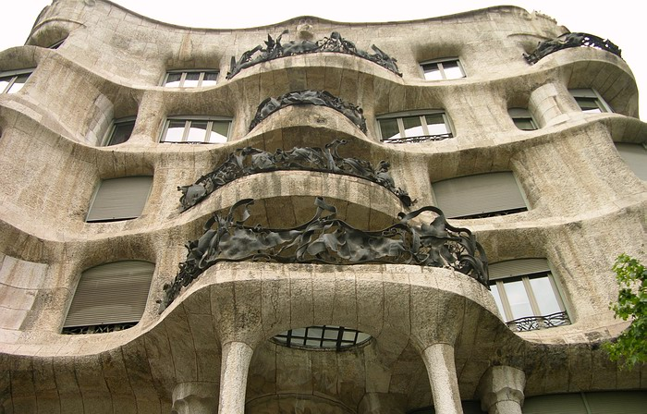

Slide 16
Храм Святого Сімейства (1884—… р.р. )
Храм Святого Сімейства — кульмінація творчості Антоні Ґауді. Цю величну церкву почали будувати ще у 1882 році на пожертви віруючих, хоча сам Ґауді був залучений до проекту лише 1884 р.
Трагічна загибель архітектора у 1926 р. не зупинила будівництво, воно продовжується й дотепер. Грандіозність задуму можна оцінити лише з того факту, що завершення його планується лише на 2026 рік.
Храм Святого Сімейства за задумом мав стати архітектурним втіленням Нового Заповіту, непорушності християнських вірувань. Звідси й глибокий символізм храму. Згідно з проектом, храм має три фасади, кожний з яких має власну назву: західний — Різдва, східний — Страстей Христових, та південний — Вознесіння. Кожен фасад має чотири вежі висотою понад 100 метрів. Всього заплановано дванадцять башт, що символізують кількість апостолів. З трьох фасадів за життя Ґауді майже збудований був лише один. Він має три входи, що символізують Віру, Надію та Милосердя, які прикрашені скульптурними групами за євангельськими сюжетами.
Окрім башт, за проектом Храм увінчується ще чотирма — більш високими — вежами, що символізують чотири Євангелія. Головна дзвіниця Ісуса Христа, увінчана хрестом, матиме заввишки 170 метрів, а друга за висотою дзвіниця Діви Марії — 120 метрів.

Slide 17
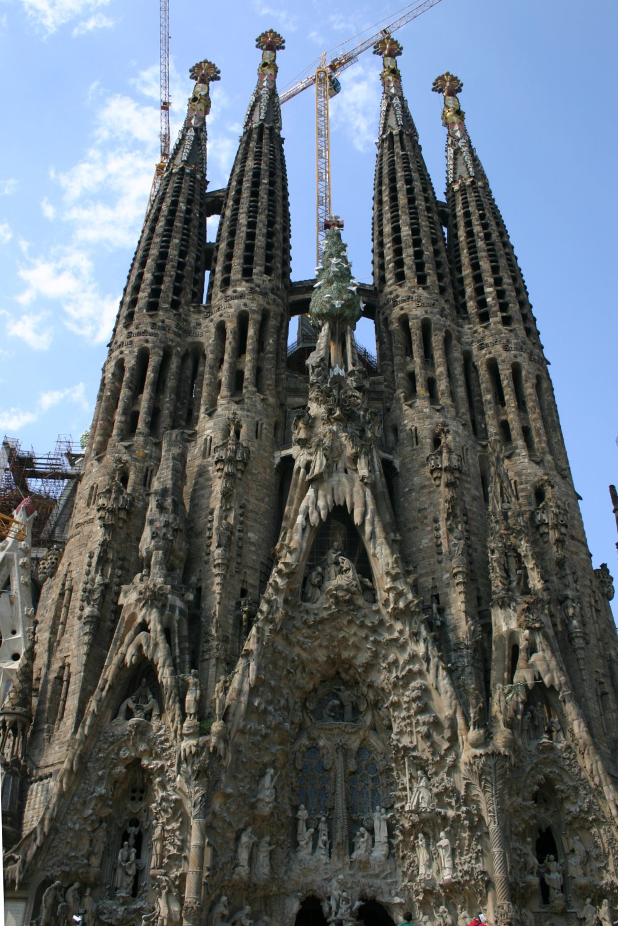
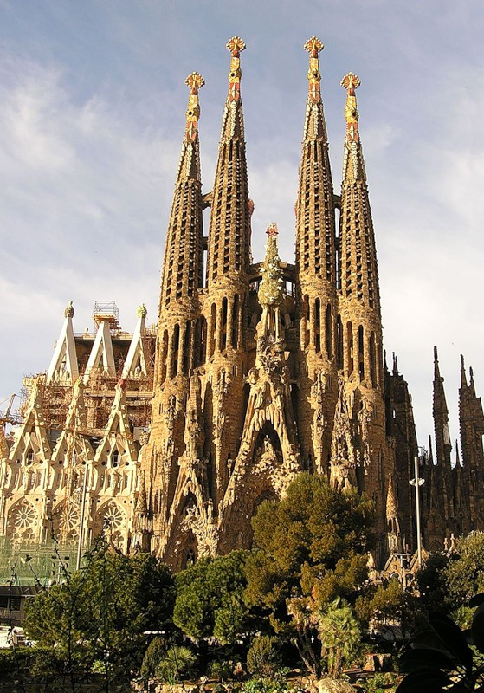

Slide 18
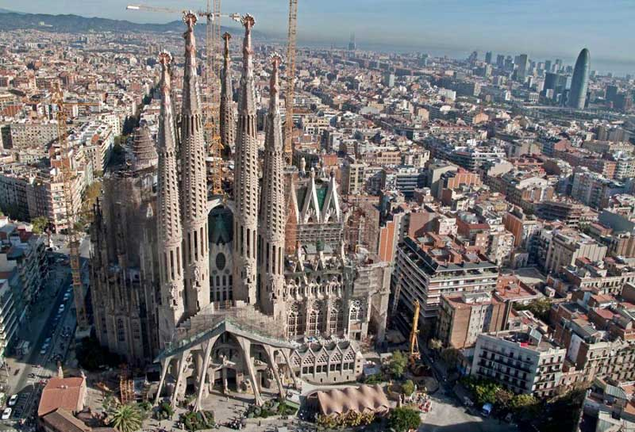

Slide 19
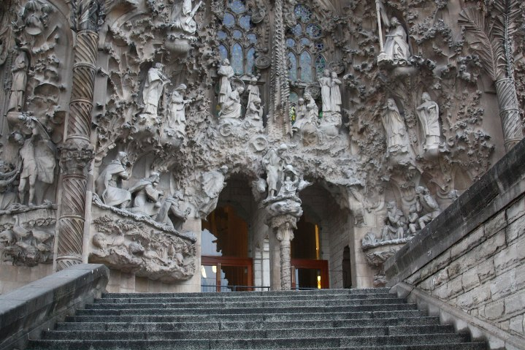
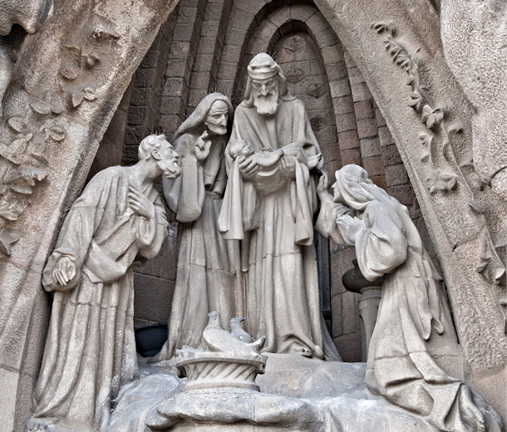
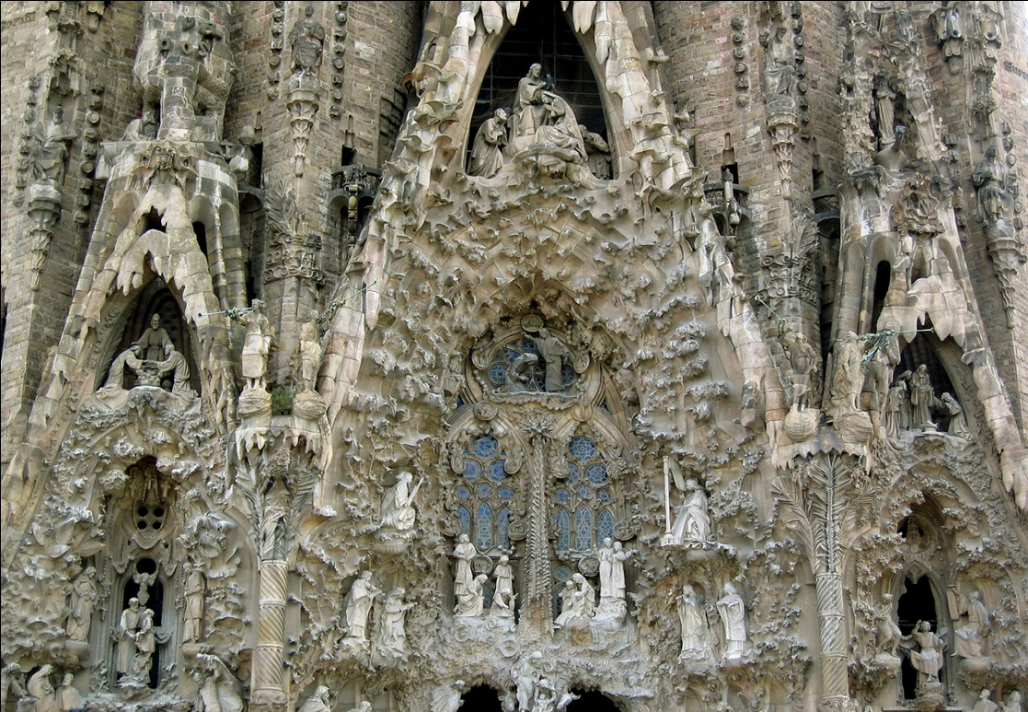
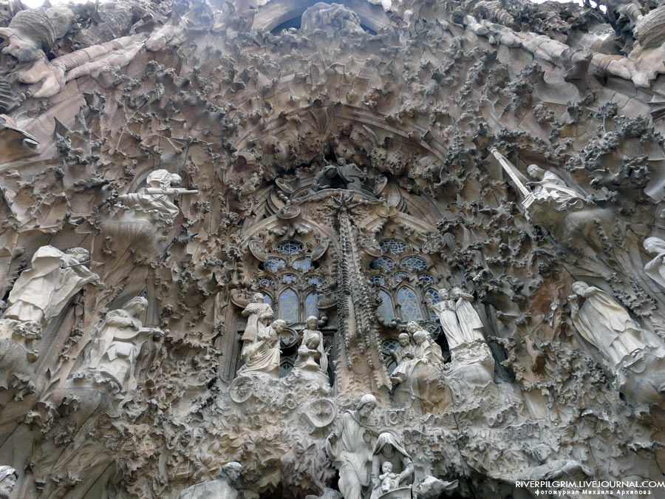

Slide 20
Дякую за увагу!

